Slide 1
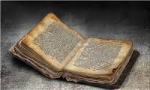
مبانی انجیل
مطالعه درس 3: وعده هایی از خداوند

Slide 2
www.biblebasicsonline.com www.carelinks.net
Email: info@carelinks.net

Slide 3
3-1 معرفی
اگر ما باز کنیم حالا وصیت نامه، د راولین کتاب ما می خوانیم که است رو نوشت از انجیل پیامی چنانکه موعظه شده بوسیله متی یو.
او شروع خاموشی در بسیاری از اولین نظم بود بوسیله معرفی عیسی مسیح چنانکه او پسر داوود و پسر ابراهیم و گرفته شده است شجره نامه ثابت شده د راین (همانطور که میبینید نیست) این مقداری کمی که بنظر خداوند د رائلین مطالعات . نقطه ای است آنجا، سر وقت کم کم ثبت شده بودند، آنجا تکمیل کرده از عهدهای ابراهیم و داوود در میان عیسی مسیح است اساس پیام مسیحیت. پائول موعظه هایش چنین- انجیل است مرکز وعده ها(gal 3:8) پائول لمس شده «خبر خوب» {انجیل} از عهد ساخته شده درون {یهودی} پدر» acts 13:32 rv

Slide 4
.
پائول سخن گفته از آینده پاداش از هر یک او بود آماده د رگم کردن همه چیزها « حالا ایستاده ام و من قضاوت برای واقعه از عهد های ساخته شده از خداوند درون شما پدر ... اتفاقاتی از اسرائیل ...برای هر یک اتفاقهایی دلیلی...من هستم متهم(acts 26:6-7)
او بود که پرداخت کده بود مقداری از زندگی موعظه هایی»خبر خوشحال کننده (در انجیل) مقداری از عهد ها که آنجا بود ساخته شده بود درون پدر، خداوند بود به طور کامل...در آنجا بود او بود که مسیح برگشته بود (acts 13:32-33)
پائول توضیح داده بود آنجا عقیده د رآنجا عهد هایی گرفته شده اتفاقات از رستاخیزی از مرگ (acts 26:6 cf 23:8)
و دانش و آگاهی از اولین آمدن د رقضاوت واز آمدن پادشاهی خداوند این باید د رخارج از آنجا درستی اتفاقات مسیحیان است»در واقعه از اسرائیل»(acts 24:25-28:20-31)

Slide 5
3-2 عهد هایی در بهشت
.

Slide 6
.
من خواهم تحمیل کنم خشونت (دشمنی ، ضدیت ) میا ن شما و زن،و میان همه شما نسلها و تو (ویژه خاص، شخص برجسته ) نسلها ؛ این (زنها نسلها) چنانکه کوبید به سر تو ، و تو چنانکه می کوبی به پاهایش.(gal 3:15)

Slide 7
نسلی از زن=عیسی در آنجا او
ابراهیم به طور ویژه ای نسلهایش بودند از مسیح (gal :3-16)
تولد از یک زن (gal 4:4)
اگر ما هستیم بواسطه مسیح تعمید شدیم، آنجا چنانکه مت هستیم « از نسل او « (gal 3:27)

Slide 8
نسلهایی از ماز
آنجا یا اینجا هر یک بودند فامیلی که شباهتهایی از مار داشتند
تحریفی از گفته های خداوند
دروغگویی
هدایت دیگران به درون گناه

Slide 9
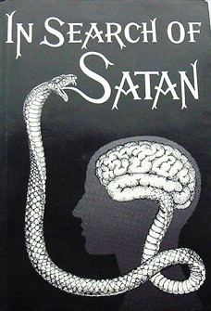
مار اساسی

Slide 10
ناسازگاری
«شما ( در مار ) کسی که ضربه به سر او ( gal 3:15). این شخص که بود به طور دائمی این مار. مثالها. گناهان .
« این چنانکه ضربه زده به سرش» ضربه بزنید به سر مار بر روی سرش است یک ضربه مهلک . یک مار ضربه بزند به پاهایش از انسان است موقتی زخم

Slide 11
.
عیسی کسی بود (به واسطه صلیب) از میان مرگ ( و از این رو قدرتی از گناه (rom 6:23) و موجب شده بود زندگی و ابدیت در روشنایی میان انجیل (2 tim 1:10)
خداوند فرستاده او را کهسر دانایی در شباهت از عاصی موجودی و از گناه، محکوم به گناه ، د راین هستی مثالها. د رمطالعه کتاب مقدس شیطان ، از مار (rom 8:3)
مسیح « باز نمود کرد ساخته شده راهی برایشان از گناهان (1 jn , 35)
بر روی صلیب این بود به واسطه او موجودی « ضربه ای کوبیدن «{ در در gen 3:15} آنجا ما تمام کردیم بخشش (is 53.5 avmg)

Slide 12
درگیری بر روی صلیب
است. 53: 4،5 عنوان که توسط خدا از طریق مرگ او بر روی صلیب 'ضرب دیده' توصیف مسیح است. این به سادگی به پیشگویی از gen3:15 که مار می مسیح کبودی اشاره
وقتی او (johnرا دیدم بسیاری از فریسیان و تاراخت (گروهی از یهودیان که عیسی را محکوم کرد) آمده به تعمید، بدیشان گفت، نسل از (یعنی جنسیتی توسط، ایجاد شده توسط) (مار)، که هشدار داده است شما از خشم به فرار آمده "؟ (mt3: 7).

Slide 13
کشمکشهای امروزی
درستی این است که هر چند شهرت ، امروزی این و زندگی این چنانکه ما باید خواهیم همیشه خلق کنیم کمی از مشکلات از ما ، همیشه نتیجه اش را در آزار و اذیت.
هستم من به دلیل آمدن شما دشمن ، باید من به شما گفته باشم از درستی؟ gal 4:14-16
سپس چنانکه او آنجا بود تولدش بعد از هستی، دائما مزاحم شدن و اذیت کردن او آنجا بود. تولدش بعد از روح ( گرقته شده از آگاهی درست خداوند گفته ها 1- pet 1:23)
انسان غیر عادلانه است زشتی که فقط ، او آنجا هست در راهی است زشتی که شرور (pro 29:27) آنجا هست متقابل مخالف بین معتقد و دنیا

Slide 14
3-3 وعده هایی که به نوح داده شد

Slide 15
.
من دیده ام من بنیان کردم من پیمانی به همراه تو...من خواهم بنیان کنم من پیمانی به همراه تو( آگاهی از اهیت روی من – شگرف از خداوند اینجایی از مقداری بسیاری گرفته از عهد های ساخته شده در فنا پذیری انسان !) هیچ یک چنانکه همه هستی نصف شده از مقداری بسیاری گرفته آب از سیل و طوفان و هیچ یک چنانکه بایستی آنجا مقداری بسیاری از سیل و طوفان خراب کرده همه زمین(gen 9:9 -12)

Slide 16
زمین دیگر نخواهد ویران گردد
در زمین هر چند که بنیان کرده بود برای همیشه (ps. 78:69)
زمین ایستاده برای همیشه (ecc 1:4)
خورشید و ماه ... ستارگانن ...آسمان... او بود چنانکه بنیان کرده ،خودش برای همیشه و همیشه. او بود ساخته حکم هر چند که باید و نباید گذشته ps:148:3-6
زمین باید به طور کامل آگاهی از دانش و پادشاهی چنانکه آب پوشانده دریا ها را(is 11:9 num 14:21) سخت و دشوار ،از خداوندذ اجازه داده زمین خراب بشود توسط آنها؛ این عهد او نباید او عمل می کند هنوز به طور کامل.
خداوند خودش آنجا به صورت زمین و ساخته این. او بود بنیانگذار این، او خلق کرده این و نه بیهوده، او به این صورت ساکن شده ( is 45:18) اگر خداوند ساخته زمین تنها این دیده خرابی، چنانکه او کارش بوده بیهوده.

Slide 17
3.4- وعده هایی به خداوند به ابراهیم

Slide 18
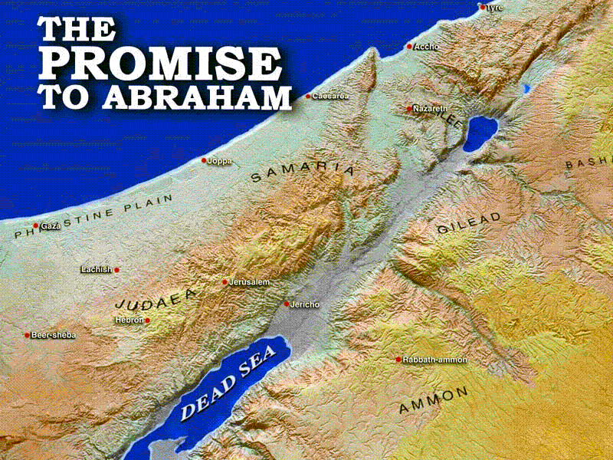

Slide 19
.
خداوند موعظه هایی کرد قبل از انجیل به ابراهیم (gal 3:8) چنانکه بسیاری وخیم است آنجا عهد ها د رآن جا پیتر شروع کرد و تمام کرد او ناشر بیانیه از انجیل به همراه فهرستی از خودش(acts 3:13-25) اگر ما بتوانیم سپس خواهیم بسیاری از اساس عکس ها از انجیل عیسی.

Slide 20
عهد هایی از
ابراهیم
عهد ها است
زمین
نسلها
رحمت
اشخاصی که مرتبط هستند به خدا

Slide 21
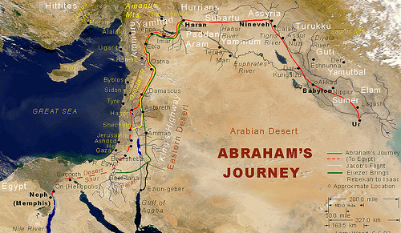

Slide 22
عهد هایی از زمین
1- خداوند خارج از کشور شما.. درون زمین انجا من خواهم نشان دهم شما را(gen 12:1)
2- ابراهیم» بود روی او مسافری....از بیت ابیل ( در مرکز اسرائیل) و پادشاهی گفت درون ابراهیم ... خارج از بالا حالا شما دیدید، و ببینید از مکانی که شمال شما استو جنوب شرقی به سمت غرب. برای تمام زمین که می بینید و به شما خواهد نشان دهد آن را و به او(13:3-14-17)
3-در خداوند ساخته شده یک پیمان با ابراهیم گفت: نزد نسل خود را {تک- یعنی یک نسل خاص} من از رودخانه مصر نزد رودخانه بزرگ با توجه به این زمین .. فرات رودخانه(gen 15:18)
4- من نزد شما و اولاد خود را{تک- یعنی یک نسل خاص} پس از شما؛ زمین در جایی که شما یک غریبه هستند . تمام سرزمین کنعان، برای یک میدان رو در اجبار ابدی(gen 8:17)

Slide 23
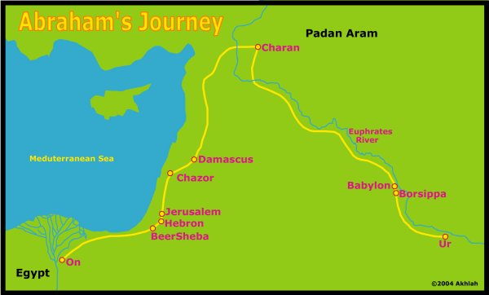

Slide 24
ابراهیم نتوانست دریافت کند وعد ها را بر روی زمین
و خداوند هیچ یک از وراثت د راین نه، نه چناکه بیشتر چنانکه نشسته او پایش بر روی: هنوز او عهدهایش انجا او خواسته بگیرد این در او برای دارایی(acts 7:5)
Heb 11:13-39-40 همه اینها با ایمانشان مردند. نه چیزی و دریافت کردند از عهد ها خداوند آماده کمی خوبی برا یما ، آنجا آنها بیرون ما باید نه بسازیم بی عیب.
Heb 11:8:10 گرفته از ایمان ابراهیم، هنگامی که صدا زد و رفت ، همواره فکر او ندیده آگاهی که آنجا او بود و آمد، گرفته شده از ایمان او ساخته او خانه ای در عهد های زمین شبیه و قوی در خارج کشور نه او زندگی کرد د رچادر، چنانکه او عیسی و یعقوب کسانی که بودند آنها به همراه او از مقداری از عهد ها برای او بود شبیه جلویی از شهر که به همراه شالوده ها کسی که سازنده و معمار است خداوند

Slide 25
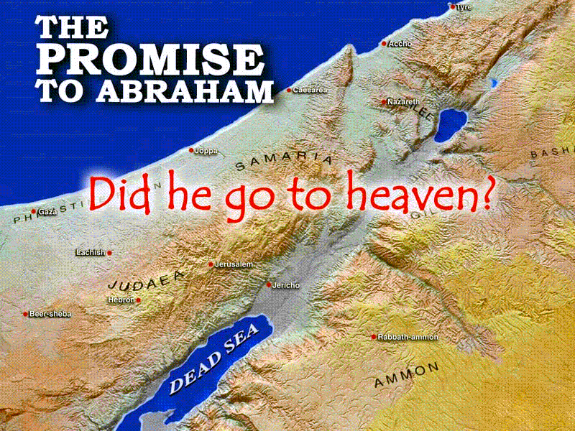

Slide 26
وعده هایی از نسلها
The Covenants of Promise to Abraham and David

Slide 27
نسل ها
1- من خواهم بسازم از تو بزرگترین نسلها را و من خواهم مقدس ....و درتو باید همه فامیل از تو در زمین مقدس(gen 12:2-3)
2- من خواهم از تو بسازم نسلهایی که چنانکه از خاک در زمین : چنانکه آنجا از انسان بتواند بشماری از خاک و زمین، چنانکه در زمین، چنانکه باشد از تو نسلهایی همچنین از شماری.... همه زمین به همراه تو می بیند تو خواهی گرفت این و .... و تو نسلهایت برا یهمیشه.(gen 13:15-16)
3- ببینید حلا آینده آسمان و شمردن ستارگان اگر تو توانایی در شمارش آنها داری... چنانکه باید از نسهایت باشند... درون تو نسلهایت خواهند گرفت اینها از زمین (gen 15:5-8)
4-من خواهم از تو گرفت ... نسلهای بعد از تو.... از زمین از کنعان به طور جاودانه مالکیت: و من چنانکه آنجا هستم خداوند (gen 17:8)
5- من خواهم تکثیر کنم از تو نسلهایی همچون ستارگان در آسمان و چنانکه بفرستد هر کدام این بر روی دریا گسترش دهد. و تو نسلهایت باید دارای دروازه ای از او و شما نسلهایت باید همه ملتها از زمین را مقدس(gen 22:17-18)

Slide 28
نسلس ویژه که مسیح بود
او (خداوند)نگفته بود و از نسلها د رجمع به صورت تک ، و شما نسلهایتان چنانکه از مسیح (gal 3:16)
پیمان هر یک خداوند ساخته به همراه شما پدر، گفته اید به ابراهیم . و شما از نسلهای او باد طایفه اش بر روی زمین مقدس. در تو اولین خداوند رسیده از بالا پسر ( مثالها .نسلها) فرستاده او را مقدس د رتراش کاری راهی همیشه اولین از تو بواسطه او نا بکار (acts 3:25-26)
آگهی آنجا چقدر پیتر نقل کرده و از هم گذشتن gen 22:18
از نسلها= مسیح
مقدس= بخشش گناهان

Slide 29
تبدیل شدن از نسلها
ما باید تبدیل بشیم از نسلهایی لز مسیح، به طوری که این وعده از نسلهای به ما اشترک گد=ذاشته شده و همچنین این است که غسل تعمید را به عیسی (rom 6:5-3) اغلب ما از غسل تعمید را به نام خود به عنوان شده. (acts 2:38-8:16-10:48-19:5)
Gal 3:27-29 همانطور که بسیاری از شما ( یعنی فقط به عنوان بسیاریا ز ) به عنوان تعمید مسیح را یافتید در مسیح قرار دادهاست، نه یهودی و نه یونانی(غیر یهودی) است نه برده و نه انسان آزاد وجو دارد و نه مرد و نه زن وجوددارد: برا یهمه شما یکی( از طریق بودن در مسیح عیسی( توسط غسل تعمید) می باشد اگر شما مسیح ( توسط غسل تعمید او را) ئپس شما فرزندان ابراهیم، و وارثان او با توجه به وعده ها.

Slide 30
و در ادامه انجیل
دو رشته از وعده های داده شده به ابراهیم
1- زمین
2- نسل
مسیحیان اولیه در موعظه
1- همه چیز د ر مورد پادشاهی خداوند
2- نام عیسی مسیح (acts 8:12)

Slide 31
3-4- وعده هایی به داوود
.

Slide 32
2 ساموئل 7
و هنگامی که روز هست بر آمده و شما باید با پدران خود خواهید خوابید ف من خواهم راه اندازی نسلها خود را بعد از شما که باید خود را ادامه دهند و من پادشاهی خود را تاسیس کنم. اوباید یک حانه ساخت بسازد برایم به نام من ، و من تاج و تخت پادشاهی خود را برای همیشه ایجاد خواهم کرد. من خواهم بود پدر او و او پسر من خواهد بود. اگر او مرتکب گناه من را او با میله از مردن تزکیه می کنم . و راه به راه کودکان از مردان: اما رحمت من باید از او ترک نگردد. که من آن را از شائول که من پس از شما به عهده گرفت. و خانه خود را و پادشاهی خود را باید قبل از اینکه شما برا یهمیشه تاسیس کنم. تاج و تخت خود را برا یهمیشه تاسیس کنم (v.12-16).

Slide 33
و مسیح است پسر خاصی از داوود
عیسی گفت: من...فرزندان داوود هستم(rev 22:16).(عیسی) ساخته شده از خانواده {av seed} داوود با توجه به وعده او نزد اسرائیل مطزح ناجی، عیسی (acts 13:23)
فرشته مریم مقدس گذشت د رمورد پسرش عیسی: در خداوند ، خداوند نزد او و او را به تاج و تخت پدرش(جد) داوود... و از پادشاهی خود را پایانی نخواهد د اشت»(lk 33:32) این اعمال وعده نسل داوود و در 2sam 7:12 به عسیس مسیح

Slide 34
تولد عیسی مسیح از باکره
نسل شما .. که باید خود را ادامه ...من خواهد بود پد راو، و او پسر من خواهد بود از چیزی که بدن شما من بر تخت خود تنظیم (2 sam 7:12-14. ps 132:10-11 ) عیسی مسیح از نسل این بود که تحت الفظی، نسل بدن داوودف و در عین حال باید خدا را به عنوان پدر خود بداند. این فقط می تواند تولد توسط یک باکره به عنوان عهد جدید به دست آید این توصیف مادر عیسی مریم از نسل داوود (lk 01:32). بود اما او بدون پد رانسانی بود

Slide 35
خانه ای که ساخته شد توسط مسیح
او باید یک خانه ای برای من به نامم(2 sam 7:15) نشان می دهد که عیسی یک معبد برا یخدا ساخت «خانه» خداوند است که در آن او مایل به زندگی است. و ( is 66:12) ما می گوید که او خواهد امد به در قلب مردان با خشنودی به کلام او زندگی می کند. عیسی بنابراین ساخت یک معبد معنوی برای خدا که ساکن باشد د رآن ساخته شده از مومنان واقعیو
شرح عیسی مسیح به عنوان سنگ بنای معبد خداوند( 1 pet 2:4:8) و مسیحیان به عنوان سنگ معبد ( 1 pet 2:5) د رحال حاضر به محل شکاف

Slide 36
نشست بر روی تخت داوود
من تاج و تخت پادشاهی (مسیح) خود را برای همیشه ... خانه خود (داوود) و پادشاهی خود را باید همیشه تاسیس و ایجاد ( 2 sam 7:13-16 cf) کاربرد داشته عیسی مسیح (lk 1:31-35)
بنابراین پادشاهی مسیح بر روی پادشاهی داوود اسرائیل استوار است . این بدان معنی است که پادشاهی امدن خدا خواهد بود دوباره استقرار پادشاهی اسرائیل است. برای تحقق از این وعده مسیح باید در تاج و تخت داوود یا محل سکونت او سلطنت کند . این به معنای واقعی کلمه در اورشلیم بود. پادشاهی باید در اینجا بر روی زمین در راستای تحقق این وعده ها تاسیس شده باشد.

Slide 37
پادشاهی
خانه خود را و پادشاهی خود را باید برای همیشه قبل از شما "(2 sam 7:13) نشان می دهد که دیوید می شاهد استقرار پادشاهی ابدی مسیح تاسیس شد. بنابراین این یک وعده غیر مستقیم است که او را در بازگشت مسیح زنده به طوری که او می تواند با چشم خود پادشاهی حال تنظیم سراسر جهان را مشاهده کنید، با عیسی حاکم از اورشلیم بود.

Slide 38
فکر اشتباه
محبوب مسیحیت آموزه که به صراحت در تناقض این حقایق شگفت انگیزی را اتخاذ کرده است.
اگر عیسی جسمی "پیش وجود داشته است"، یعنی که او به عنوان یک فرد وجود داشته است قبل از او متولد شد، پس از آن این باعث می شود بی معنی از این وعده که عیسی خواهد بود نسل داوود.
اگر پادشاهی خدا در آسمان می شود، پس از آن عیسی نمی تواند دوباره برقرار پادشاهی دیوید اسرائیل، و نه می تواند او را از "تاج و تخت" دیوید یا محل حکومت سلطنت. این چیزها به معنای واقعی کلمه بر روی زمین بودند، و به همین ترتیب خود را دوباره ایجاد می شود باید در همان محل شود.

Slide 39
میثاق وعده به ابراهیم و دیوید
آیا آنها عبارتند از شما؟
بله!

Slide 40
آیا آن را به شما ارائه می گردد؟
بله!

Slide 41
www.biblebasicsonline.com www.carelinks.net
Email: info@carelinks.net

Slide 42
مطالعه درس 3: سوالها
1. کدام یک از وعده های خداوند است پیش بینی مبارزه ای مداوم بین گناه و صالحان؟
وعده به نوح
وعده در باغ عدن
وعده دیوید
وعده به ابراهیم
2. کدام یک از عبارات زیر درست است در مورد وعده در باغ عدن؟
بذر مار لوسیفر است
مسیح و صالحان دانه زن هستند
بذر مار به طور موقت توسط مسیح زخمی شد
دانه زن با مرگ مسیح ضرب دیده شد.
3. به کجا می خواهد دانه ابراهیم برای همیشه زندگی می کنند؟
در بهشت
در شهرستان اورشلیم
بر روی زمین
برخی در بهشت و برخی روی زمین است.
4. کدام یک از موارد زیر را برای دیوید وعده داده شده بود؟
که نسل بزرگ خود را برای همیشه سلطنت
که بذر خود را پادشاهی را در بهشت دارند
که دانه خواهد بود پسر خدا
که دانه اش، عیسی مسیح، که در بهشت بر روی زمین قبل از تولد زندگی می کنند.
5. چگونه می توانیم تبدیل به دانه ابراهیم؟
______________________________________________________________
6. آیا زمین تا کنون نابود شود؟
7. چگونه می توانم وعده های خداوند است پاسخ شما به سوال 6 ثابت می کند؟
______________________________________________________________
8. توضیح دهید که وعده در باغ عدن در پیدایش 03:15

